Slide 1
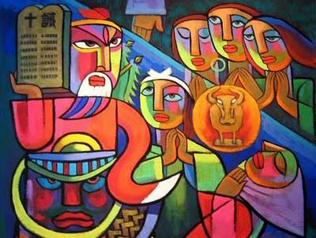
„A ještě navíc Desatero!?“
Dekalog jako etický program v pomáhající profesi a organizaci
Prof. Dr. Elisabeth Jünemann

Slide 2
Seznam téma poptávaných studenty
Was bedeutet in der Sozialen Arbeit das Kriterium sozialer Gerechtigkeit? Welche Konzepte dieses Prinzips sind für eine Praxis sozialer Arbeit entscheidend ?
Sexualität der Menschen mit Behinderung
Einhaltung der Regel versus individuelle Ausnahmen in Reaktion auf akute Bedürfnisse der Klienten
Die Machtfrage in helfenden Berufen
Ethische Dilemmata in der Arbeit mit Eltern mental behinderter Kinder in einer stationären Einrichtung
Ethik in der Penologie (Strafrechtslehre)
Ethik, EU, Aborte, Euthanasie
Ethik in Pharmazeutik und in Gesundheitswesen

Slide 3
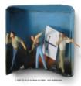
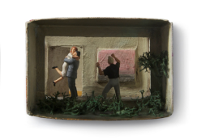
„A ještě navíc Desatero!?“
Dekalog jako etický program v pomáhající profesi a organizaci
Prof. Dr. theol. Elisabeth Jünemann

Slide 4
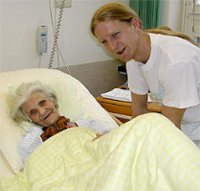
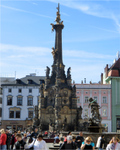
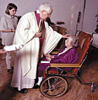
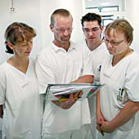
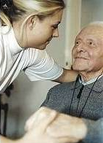
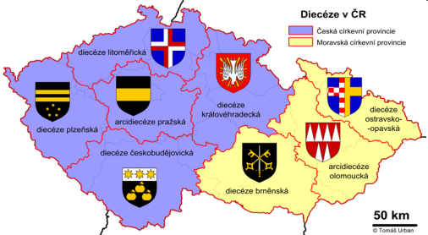
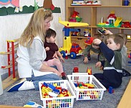
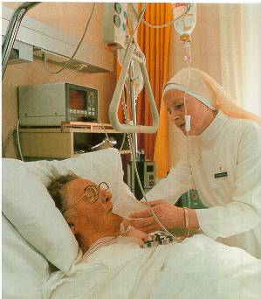
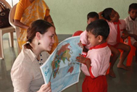
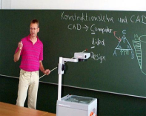
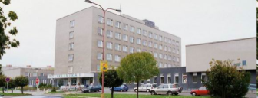
Pomáhající profese a organizace
farnosti, domovy pro seniory a nemocnice, domovy s pečovatelskou službou, školky a zařízení pro mládež, školy a vzdělávací centra, terénní ošetřovatelská péče atd.- zpracovávají životní rizika (kontingence)
Lidí různých povolání a různých nadání

Slide 5
V pomáhajících profesích a organizacích
Dochází také k chybám a zklamáním.
např. tehdy, když panují rozdíly v představě o pomoci (když představy klienta se neshodují s představou pracovníka)
Nebo když pomoc není úspěšná.
Kde profesionálové zpracovávají sociální rizika a poskytují pomoc, tam se také rizika (kontingence) vytvářejí.
Co tu platí?
Na co se mohu
spolehnout?
S čím zde mohu počítat?

Slide 6
Krize pomáhajících profesí v organizacích
ve farnostech, domovech pro seniory a nemocnicích, domovech s pečovatelskou službou, školkách a zařízeních pro mládež, v terénní ošetřovatelské péči atd.
je třeba zpracovávat.
Jinak eskalují v existenciální krizi.
Krize mnoha církevních společenství a zařízení je toho dokladem…
Co tu platí?
Na jaké
struktury se mohu
spolehnout?
S jakými postoji tu mohu počítat?

Slide 7
Komerční organizace zpracovávají rizika např. pomocí Compliance – Managementu Dobrovolně se zavazují systémem platných hodnot, důsledných struktur a odpovídajících postojů: „Tady platí toto!“ „Na to se mohu spolehnout!“
Rizika jsou zpracovávána skrze morálku/ etiku
Výpůjčka z ekonomie
Tady platí toto!
Na tyto struktury se zde mohu spolehnout!
Zde je třeba počítat s tímto chováním!

Slide 8
Compliance – Management Morálka/ Etika
V pomáhajících profesích a organizacích
Spolehlivě určuje: „Toto zde platí jako dobré a správné, toto jako nedobré a nesprávné!“ A: „To zde platí jako sociální!“
Je mnoho různých morálek. Morálka, která zpracovává rizika, vyžaduje kritéria dobrého a správného, vyžaduje program
Tyto HODNOTY
zde platí!
Na tyto PRAVIDLA a NORMY
Se zde mohu spolehnout!
Zde mohu počítat
S těmito POSTOJI/CTNOSTMI!

Slide 9
Politické organizace např. mají základní systémově imanentní program: Aby získaly moc, dávají strany strategickou odpověď na otázku:
„Co zde bude platit za dobré a správné, za zlé a nesprávné?“ Nebo: „Co zde bude platit za sociální?“
„Co největší štěstí pro co největší počet…“
Utilitarizmus*
Příklad z politiky
To je náš cíl!
Tyto struktury zde platí!
Zde je třeba počítat s tímto chováním!
* Podle Benthama, Millera, Singera

Slide 10
Pomáhající profese v křesťanských organizacích disponují obsahovými kritérii toho, co je sociální :
Například Desatero přikázání Starého zákona.
V křesťanských sociálních organizacích platí 10 prostorů svobody 10 sociálních hodnot
a odpovídající struktury, resp. odpovídající chování, které je chrání a rozvíjejí.*
Na to se dá spolehnout!
10 prostorů svobody, které jsou pro nás HODNOTOU
Potřebují odpovídající HABITUS
Potřebují odpovídající STRUKTURY
* E. Jünemann/G. Kilz (Hg.) Die zehn Gebote. Orientierung für gerechte Strukturen, Paderborn 2009.

Slide 11
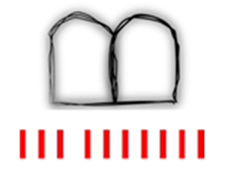
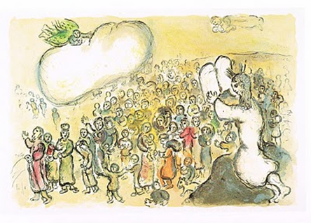
Desatero přikázání znamená: 10 nabídek (něm. An – Gebote) nebo strategií, jak chránit strukturálně a habituálně 10 citlivých prostorů svobody
biblicky:
malého národa Izraele, který se vydal na cestu Bohem zaslíbeného života ve svobodě, v situaci nové neznámé svobody se svými riziky, tehdy před 3000 lety, po exodu z Egypta,
dnes, po 3000 letech, v mnohonázorové společnosti, v situaci stále větší svobody a jejích rizik ohrožujících všechny skupiny a organizace, který se vydaly na cestu Bohem zaslíbeného života ve svobodě.

Slide 12
Kde mají pomáhající profese v křesťanských organizacích
spolehlivá kritéria, jako je Desatero Starého zákona (Ex 20,2-17; Dt 5,6-21),
tam chrání a rozvíjejí darovanou svobodu v 10 prostorech svobody, které představují hodnotu – s odpovídajícími strukturami a chováním.
Na to se dá spolehnout!
10 prostorů svobody, které jsou HODNOTOU
10 pokynů ke strukturální ochraně
10 pokynů k habituální ochraně

Slide 13
1. Nebudeš mít jiného boha mimo mne
1. Du sollt neben mir keine anderen Götter haben
Exegeticky:
Izrael je lid, který Jahve vysvobodil. Jahve je Bůh, který Izrael vysvobodil. Pokud Izrael uznává
vedla Jahve i jiné bohy
(a s nimi v intimním vztahu), pak klade jiné zkušenosti
(zkušenost násilí, územního zisku atd.)
naroveň zkušenosti svobody – a dává tak svou svobodu v sázku.
„ Já jsem Hospodin, tvůj Bůh; já jsem tě vyvedl z egyptské země, z domu otroctví....“ (Ex 20,2)
Svou svobodu nedáš v sázku…!

Slide 14
Jde o IDENTITU
… pro pomáhající profese
a organizace to znamená:
Organizace mají svou identitu. V křesťanských organizacích jde např. o cestu s Ježíšovým mandátem a v jeho následování. A tomu odpovídá láska přítomná v práci.
Identitu je třeba formulovat a komunikovat. To umožňuje identifikovat, rozpoznat a odlišit organizační kulturu uvnitř („corporate identity“) i navenek („public relations“), ve strukturách i v postojích.
Prostor svobody Identita
Strukturální ochrana
Habituální ochrana
E. Jünemann/ W. Wertgen, Organisierte Nächstenliebe. Was das soziale Handelnd der Kirche ausmacht. Magdeburg 2010

Slide 15
2. Nezneužiješ jména Hospodina, svého Boha
Exegeticky:
Bůh je ten, který osvobozuje. Svoboda je Bohem darovaná svoboda. Lid zjistil, že tuto svobodu nemůže vlastnit pomocí zabezpečujícím opatřením, nemůže svobodu oklešťovat: Pozorovat a dohlížet, kontrolovat a předepisovat… Proto sleduje Jahveho cestu do svobody. Přikázání zakazuje všechny myslitelné perverze svobody – jinak Izrael dává svou svobodu v sázku.
„ Já jsem Hospodin, tvůj Bůh; já jsem tě vyvedl z egyptské země, z domu otroctví....“ (Ex 20,2)
Tuto svobodu přece nedáš v sázku…!
Wie geht das, worum es geht?

Slide 16
Jde o INTEGRITU
… pro pomáhající profese
a organizace to znamená :
Organizace jednají ve souladu se svou identitou, např. křesťanskou a katolickou:
Dodržují, co slibují, propojují nebe a zemi, uzdravení a spásu, funkci a lásku … Stále znovu přezkoumávají svůj profil, který ručí dovnitř i navenek za hodnotový program organizace.
Přezkoumatelnost a měřitelnost v číslech a událostech.
Prostor svobody Integrita
Strukturální ochrana
Habituální ochrana
Wie geht das, worum es geht?
Vgl. zum Thema: E. Jünemann, St. Elisabeth in Organisationen. Opladen 2009

Slide 17
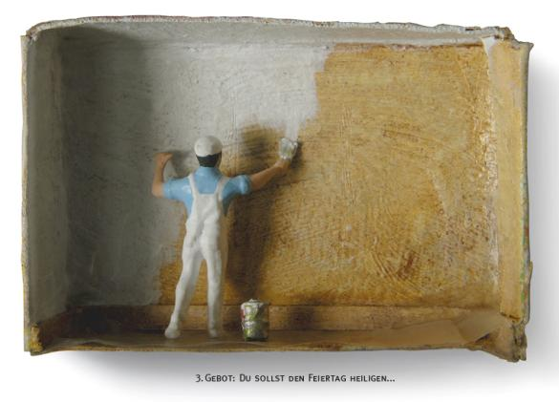
3. Pamatuj na den odpočinku, že ti má být svatý
Exegeticky:
Když Izrael slaví i za těžkých časů exilu sabat, jako den osvobození, chrání ho jako den odpočinku, dává ho zakusit jako den,
který prolamuje tok času,
který je odlišný od ostatních dní, prospívá tím jak jednotlivcům,
tak celému národu.
Když vůči všednímu dni klade do protějšku svatý den, pak posiluje Izrael svou svobodu.
„Ich bin Jahwe, dein Gott,
der ich dich aus Ägyptenland aus der Knechtschaft geführt habe ...“ (Ex 20,2)
Da wirst Du doch diese Freiheit nicht auf´ s Spiel setzen …!

Slide 18
Jde o POSVÁTNÝ ČAS
… pro pomáhající profese
a organizace to znamená :
Jde o to, oddělit neděli jako „posvátný“ čas z všednodennosti. Jakožto den osobního i sociálního klidu. Jakožto zvláštní den v řádu času a života. Právě i v zařízeních,
kde se kvůli potřebným lidem nedá přerušit provoz,
stále znovu dávat neděli tvar
a dávat ji zakoušet jako „posvátný čas“.
Prostor svobody Posvátný čas
Strukturální ochrana
Habituální ochrana
E. Jünemann, Diskussion um den Sonntag, in: U. Nothelle-Wildfeuer/ N. Glatzel (Hg.), Christliche Sozialethik im Dialog, Grafschaft 2000, 239-258.

Slide 19
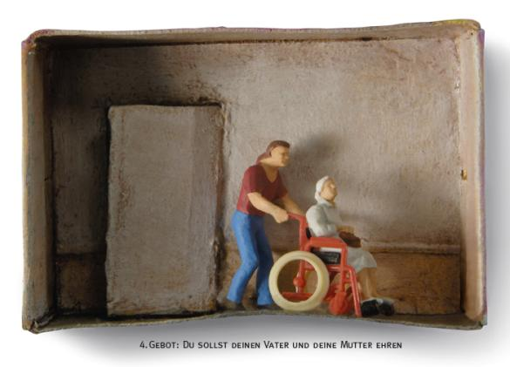
4. Cti svého otce a matku svou
Exegeticky:
Přikázání směřuje na izraelského pána domu
a má spadeno na jeho jednání vůči zestárlým rodičům. Když Izrael zajišťuj solidární
život těch,
kteří předtím zajišťovali život mladých,
nyní jsou ale na ně odkázáni,
dbá tak o svou udržitelnost – a svou svobodu.
„Ich bin Jahwe, dein Gott,
der ich dich aus Ägyptenland aus der Knechtschaft geführt habe ...“ (Ex 20,2)
Da wirst Du doch diese Freiheit nicht auf´ s Spiel setzen …!

Slide 20
Jde o GENERAČNÍ SOLIDARITU
… pro pomáhající profese
a organizace to znamená :
Zde se koná pro staré a mladé und zde konají staří a mladí. V budoucnu bude v každém případě starých přibývat – coby příjemců pomoci i coby pomáhajících. Je třeba brát v úvahu jak specifické problémy tak i šance, které z toho plynou, práva i odpovědnost … Kvůli kultuře, která dává prostor setkat se výhodami všech věkových skupin ve smyslu svobody.
Prostor svobody Generační solidarita
Strukturální
ochrana
Habituální
ochrana

Slide 21
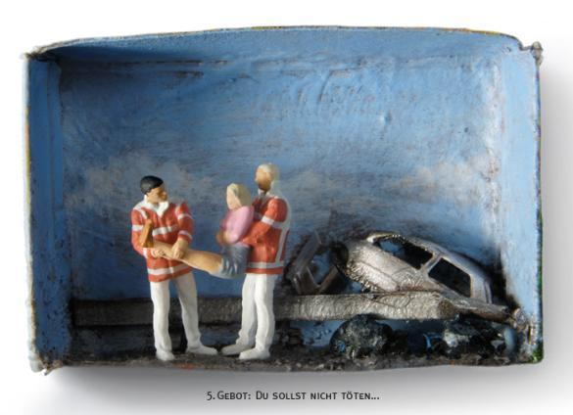
5. Nezabiješ
Exegeticky:
člověk je v pojetí Starého zákona tělo (básár), duch a psýché (néfeš) a má ducha Božího“ (rúach), „duši“, mohli bychom přeložit. Jestliže se Izrael zasazuje o ochranu celého života a poskytuje ochranu před jakýmkoliv jednáním, které život člověka přímo nebo nepřímo ohrožuje, schrání tím svou svobodu.
„Ich bin Jahwe, dein Gott,
der ich dich aus Ägyptenland aus der Knechtschaft geführt habe ...“ (Ex 20,2)
Da wirst Du doch diese Freiheit nicht auf´ s Spiel setzen …!

Slide 22
Jde o TĚLESNÝ A DUCHOVNÍ ŽIVOT
… pro pomáhající profese
a organizace to znamená : Sociální zařízení mají pečovat o celý život lidí, tělesný, psychický i duchovní. Život potřebných i pomáhajících. Vytváří struktury a postoje, které předchází zdůraznění jednoho na úkor druhého. Proti důrazu na imanenci i proti ústupu do transcendence – a ke křesťanské kultuře života (a umírání).
Prostor svobody Tělesný a duchovní život
Strukturální
ochrana
Habituální
ochrana
Wie geht das, worum es geht?

Slide 23
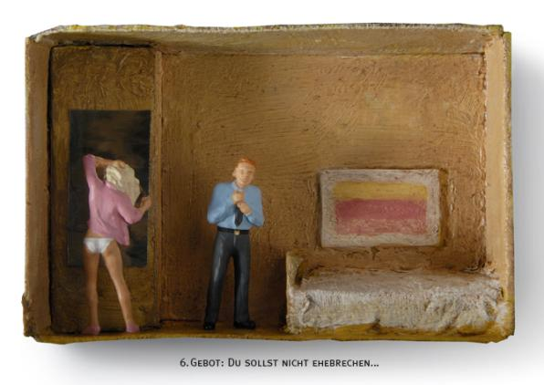
6. Nesesmilníš
Exegeticky:
Jestliže Izrael chrání sociální život ženy jakožto slabšího partnera ve vztazích
a proto negativně sankcionuje porušení manželské smlouvy (za starozákonní doby veskrze legitimní),
což ruinuje materiální i sociální jistoty ženy,
pak chrání svobodu slabého a tím i celého lidu.
„Ich bin Jahwe, dein Gott,
der ich dich aus Ägyptenland aus der Knechtschaft geführt habe ...“ (Ex 20,2)
Da wirst Du doch diese Freiheit nicht auf´ s Spiel setzen …!

Slide 24
Jde o SPOLEHLIVÉ DOHODY
… pro pomáhající profese
a organizace to znamená :
Smluvní vztahy jsou ctěny a chráněny, zejména s ohledem na slabší partnery
(v souladu s opcí ve prospěch chudých; srov. papež František).
Nezávisle na tom, jak – vždy jde o zaslouženou důvěru; o osobní důvěru („trust“) i strukturální důvěru („confidence“), důvěru klienta i pracovníka.
Prostor svobody Spolehlivé dohody
Strukturální
ochrana
Habituální
ochrana

Slide 25
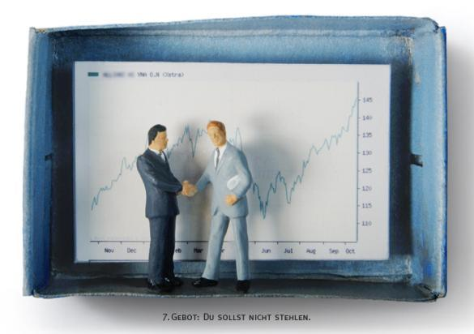
7. Nepokradeš
Exegeticky:
Už tehdy se chápala svoboda jako „šance na seberealizaci“ (spíše celého lidu než jen jednotlivce). K šanci na seberealizaci patří také majetek.
Jestliže Izrael zajišťuje osobní vlastnictví jednotlivce
a zakazuje veškeré jednání, které by mohlo ohrozit vlastnictví druhého jakožto materiální základnu jeho svobody, chrání tím svou svobodu.
„Ich bin Jahwe, dein Gott,
der ich dich aus Ägyptenland aus der Knechtschaft geführt habe ...“ (Ex 20,2)
Da wirst Du doch diese Freiheit nicht auf´ s Spiel setzen …!

Slide 26
Jde o VLASTNICTVÍ
… pro pomáhající profese
a organizace to znamená :
Ekonomické zdroje nezbytné pro svobodu jednotlivce i organizace (i charitní) jsou tradičním předmětem sociálně etických úvah (Tomáš Aq.).
A tam, kde podnikatelské aktivity nejsou cílem, platí závazek hospodařit efektivně.
To je pravidlo, jehož platnost narůstá tam, kde se o organizace kvůli ekonomice dostává do problémů s poskytováním služby.
Prostor svobody Vlastnictví
Struktureller Schutz
Habitueller Schutz

Slide 27
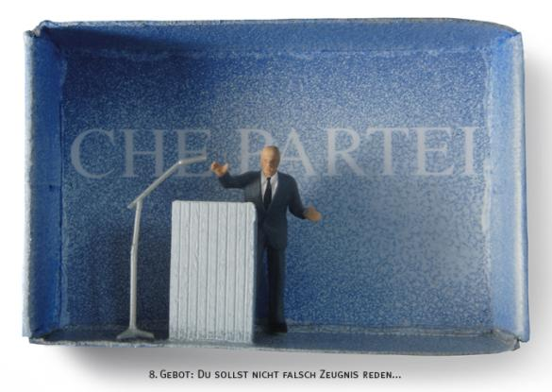
8. Nevydáš proti svému bližnímu křivé svědectví
Exegeticky:
Zákaz hovoří proti veškerým snahám ohýbat právo – především nepravdivým obviněním před soudem, jako svědek či žalující.
Křivá výpověď před soudem ohrožuje vlastnictví, tělo a život – a vždy také svobodu.
Jestliže Izrael připustí, aby byla svoboda jednotlivce ohrožena křivou výpovědí u soudu, pak tím dává v sázku svou svobodu.
„Ich bin Jahwe, dein Gott,
der ich dich aus Ägyptenland aus der Knechtschaft geführt habe ...“ (Ex 20,2)
Da wirst Du doch diese Freiheit nicht auf´ s Spiel setzen …!

Slide 28
Jde o KOMUNIKACI
… pro pomáhající profese
a organizace to znamená :
Komunikace má za cíl dobro jednotlivce i celku.
Např. v Charitě, která je jakožto „společenství služby“ organizována s dvojitou logikou ( služba = efektivní funk ce - společenství = solidární vzájemnost), je komunikace mimořádnou výzvou: horizontálně i vertikálně, formálně i neformálně jde o komunikaci, která slouží efektivitě služby a posiluje společenství.
Prostor svobody Komunikace
Struktureller Schutz
Habitueller Schutz

Slide 29
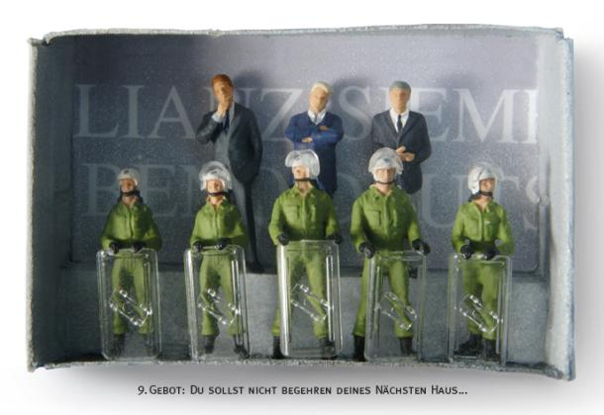
9. Nebudeš dychtit po domě svého bližního
Exegeticky:
Přikázání zapovídá i zdánlivě legální praktiky, jejichž cílem je připravit druhého o životní základy. Za životní základy se považují (z hlediska muže) tři „věci“: manželka (jako intimní oblast), dům a vinice (jako sociální oblast). – Zde jde o sociální prostředí, o sociální společenství. Představuje základ života. Jestliže Izrael připustí, aby byl narušen, ztratí svou svobodu.
„Ich bin Jahwe, dein Gott,
der ich dich aus Ägyptenland aus der Knechtschaft geführt habe ...“ (Ex 20,2)
Da wirst Du doch diese Freiheit nicht auf´ s Spiel setzen …!

Slide 30
Jde o SOCIÁLNÍ SPOLEČENSTVÍ
… pro pomáhající profese
a organizace to znamená :
Solidarita v interakcích celé organizace dovnitř i navenek do sociálního prostředí je v zájmu celku, společného dobra.
Tyto interakce reguluje princip subsidiarity: Podle této zásady nelze libovolně zasahovat do samostatnosti. Zasáhnout je ale nutné (se sociální citlivostí) tehdy, když to situace jednotlivce nebo organizace vyžaduje (QA 79) A jen pokud to sama požaduje.
Prostor svobody Sociální společenství
Struktureller Schutz
Habitueller Schutz

Slide 31
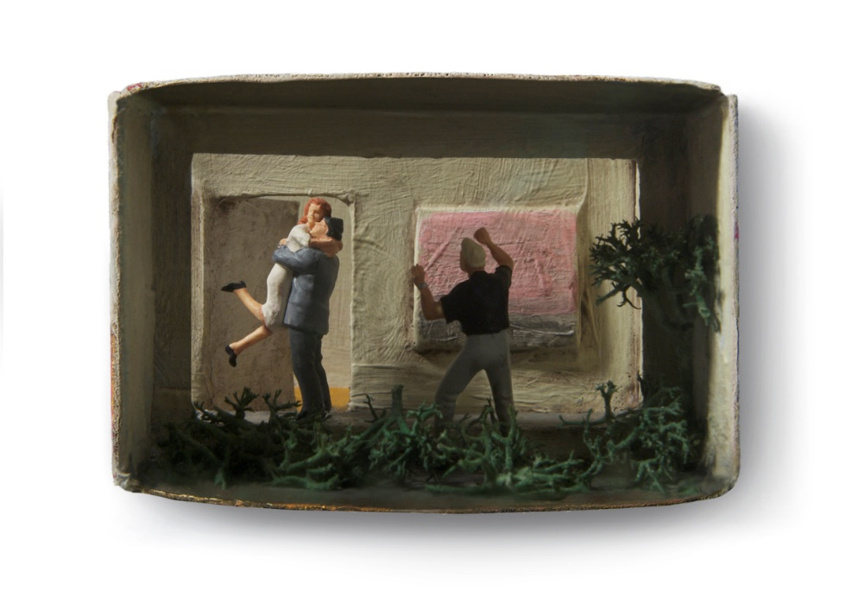
10. Nebudeš dychtit po ženě svého bližního
Exegeticky:
Fungující sociální prostředí, ale i soukromí představují hodnotu: Spolehlivý vztah mezi mužem a ženou je základem kmene je základem rodu a příbuzenstva a základem svobody.
Zde jde o soukromou a intimní oblast.
Ta je životní základnou (sociální a hmotnou) člověka a musí být chráněna před zásahy – kvůli svobodě jednotlivce i celku.
„Ich bin Jahwe, dein Gott,
der ich dich aus Ägyptenland aus der Knechtschaft geführt habe ...“ (Ex 20,2)
Da wirst Du doch diese Freiheit nicht auf´ s Spiel setzen …!

Slide 32
Jde o INTIMNÍ SPOLEČENSTVÍ
… pro pomáhající profese
a organizace to znamená :
Intimní vztahy (např. rodinné) je třeba rozvíjet a chránit před přehmaty. Trojitý nárok: - s ohledem na potřebného - s ohledem na pomáhajícího
- s ohledem na organizaci; organizace, která sama (LG 4) jakožto „společenství služby“ jedná rodinně (společenství) a funkčně (služba).
Prostor svobody Intimní společenství
Struktureller Schutz
Habitueller Schutz

Slide 33
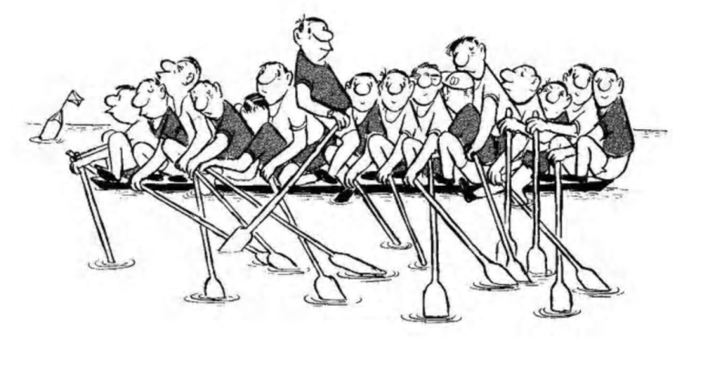
Rozhodnutí pro prostory svobody sebou nese důsledky pro pomáhající profese a organizace
V konkrétní každodennosti
organizace, ptát se na operativní úrovni : Co zde funguje? A co ne?
Na co zde dá spolehnout?
Normativní rovina
Strategická rovina
Kultura
Operativní rovina
Postoj
Cíl
Struktura
Jednání
E. Jünemann/ P. Leuwer, Vergewissern. Führungsleitlinien nach dem Dekalog. Erkelenz 2010.

Slide 34
UJISTENI. UKAZATELE CESTY PODLE DESATERA. Mit Miniaturen von Dieter Ziegenfeuter, Neuauflage in tschechischer Sprache), Hradec Králové 2012
Vergewissern. Führungsleitlinien nach dem Dekalog. Mit Miniaturen von Dieter Ziegenfeuter, Erkelenz 2010. Zusammen mit Peter Leuwer.
Zehn Gebote für Europa. Der Dekalog und die europäische Wertegemeinschaft, Erkelenz 2009. Hg. zusammen mit H. Theisen.
Die zehn Gebote. Orientierung für gerechte Strukturen, Paderborn 2009. Hg. zusammen mit G. Kilz.
Organisierte Nächstenliebe. Was das soziale Handelnd der Kirche ausmacht, Magdeburg 2009. Hg. zusammen mit W. Wertgen.
Herausforderung Soziale Gerechtigkeit, Paderborn 2006. Hg. zusammen mit W. Wertgen.
Der Familie und uns zuliebe. Kriterien für eine neue Familienpolitik, Mainz 2005. Hg. zusammen mit B. Nacke.
Die zehn Gebote. Leitfaden für eine christliche Organisationsethik in Kranken- und Pflegehäusern, in: Heribert Niederschlag (Hg.), Recht auf Selbstbestimmung? Vom Umgang mit den Grenzen des Lebens, Mainz 2010, 11-31.
Zehn Gebote für die Hochschule. Vom Sinn einer Hochschule, die sich auf die klassisch ethischen Prinzipien des Dekalogs beruft, in: Renovatio 1/2 – 2010, 4-17
Logisch führen? Dekalogisch führen! Zehn Gebote für das Compliance Management, in: U. Meier/ B. Sill (Hg.), Führung. Macht. Sinn, Regensburg 2010, 432-446.
St. Elisabeth in Organisationen. Oder: Barmherzigkeit nach Art der Elisabeth, in: R. Dillmann/ H. M. Weikmann (Hg.) „Nicht aufgrund von Brot allein wird leben der Mensch“. Mystik und soziales Engagement, Opladen 2009, 73-90.
„Es ist, was es ist, sagt die Liebe. Zum spezifischen Profil der kirchlichen Liebestätigkeit, in: B. Nacke (Hg.), Orientierung und Innovation, Freiburg 2009, 250-269.
Wertehaltungen brauchen Strukturen – Wie die 10 Gebote des Alten Testaments Unternehmen heute einen Orientierungsrahmen geben können, in: Hartmut Ihne | Thomas Krickhahn (Hg.) Werthaltungen angehender Führungskräfte, Baden-Baden 2012, 257-275. Zusammen mit Carsten Effert
WIESO - WAS IST EIGENTLICH SOZIAL? Praxisbuch I zur ethischen Bildung in Kindertageseinrichtungen, Magdeburg 2013
Prof. Dr. Elisabeth Jünemann
D - 33098 Paderborn Katholische Hochschule NRW Leostr. 19 D - 56745 Bell Seeblick 37 T 0049 2652. 1402 M 0049 171 5232171
Info www.elisabeth-juenemann.de www.dekacert.de

Slide 35
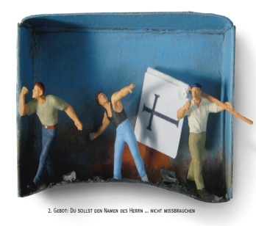
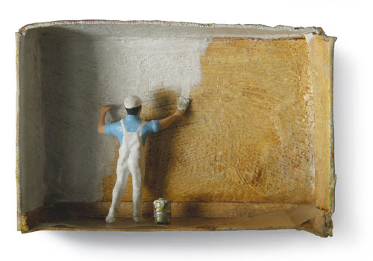
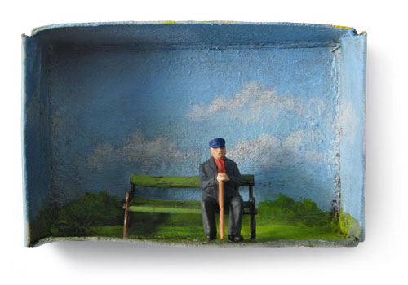
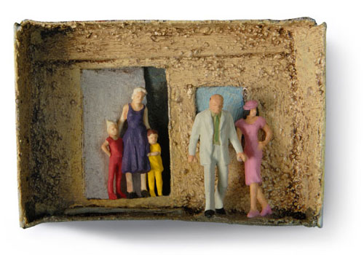
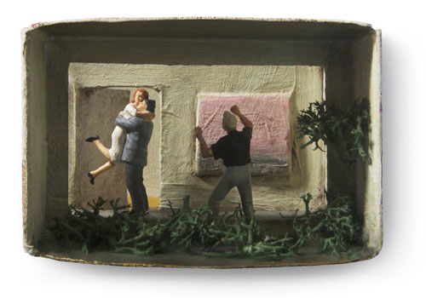
DAS BEWAHRT EUCH FREIHEIT - HEUTE WIE VOR 3000 JAHREN:
IDENTITÄT
HEILIGE ZEIT
INTEGRITÄT
GENERATIONEN-SOLIDARITÄT
LEBENSSCHUTZ
VERLÄSSLICHKEIT
SOZIALES
&
EIGENTUM
KOMMUNIKATION
PRIVATES

